Slide 1
S.O.L.I.D
S.O.L.I.D.
ПРИНЦИПЫ НАПИСАНИЯ ЧИСТОГО КОДА

Slide 2
Что такое S.O.L.I.D
Объектно-ориентированное программирование принесло в разработку ПО новые подходы к проектированию приложений. В частности, ООП позволило программистам комбинировать сущности, объединённые некоей общей целью или функционалом. Вместе с новыми возможностями возросла вероятность создания непонятного, запутанного кода, который тяжело поддерживать.

Slide 3
Что такое S.O.L.I.D
Роберт Мартин, для того, чтобы помочь всем желающим разрабатывать качественные ООП-приложения, разработал пять принципов объектно-ориентированного программирования и проектирования, говоря о которых, с подачи Майкла Фэзерса, используют акроним SOLID.
Notes:
Дядя Боб

Slide 4
Что такое S.O.L.I.D
Single Responsibility Principle
Open-Closed Principle
Liskov Substitution Principle
Interface Segregation Principle
Dependency Inversion Principle
Notes:
Single Responsibility Principle (Принцип единственной ответственности).
Open-Closed Principle (Принцип открытости-закрытости).
Liskov Substitution Principle (Принцип подстановки Барбары Лисков).
Interface Segregation Principle (Принцип разделения интерфейса).
Dependency Inversion Principle (Принцип инверсии зависимостей).

Slide 5
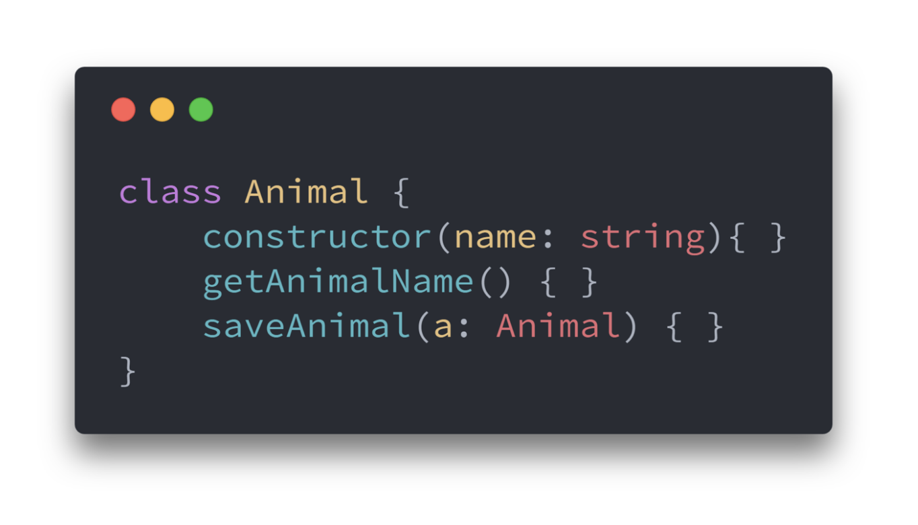
S.O.L.I.D
S.O.L.I.D
Single Responsibility Principle
Класс должен быть ответственен лишь за что-то одно. Если класс отвечает за решение нескольких задач, его подсистемы, реализующие решение этих задач, оказываются связанными друг с другом.
Notes:
(Принцип единственной ответственности).
Класс должен быть ответственен лишь за что-то одно. Если класс отвечает за решение нескольких задач, его подсистемы, реализующие решение этих задач, оказываются связанными друг с другом. Изменения в одной такой подсистеме ведут к изменениям в другой.
Что я имею ввиду.
Класс Animal, представленный здесь, описывает какое-то животное. Этот класс нарушает принцип единственной ответственности. Как именно нарушается этот принцип?
В соответствии с принципом единственной ответственности класс должен решать лишь какую-то одну задачу. Он же решает две, занимаясь работой с каким-то хранилищем данных в методе saveAnimal и манипулируя свойствами объекта в конструкторе и в методе getAnimalName.
Как такая структура класса может привести к проблемам?
Если изменится порядок работы с хранилищем данных, используемым приложением, то придётся вносить изменения во все классы, работающие с хранилищем. Такая архитектура не отличается гибкостью, изменения одних подсистем затрагивают другие, что напоминает эффект домино.
Перепишем наш код в соответствии с указанным принципом.

Slide 6
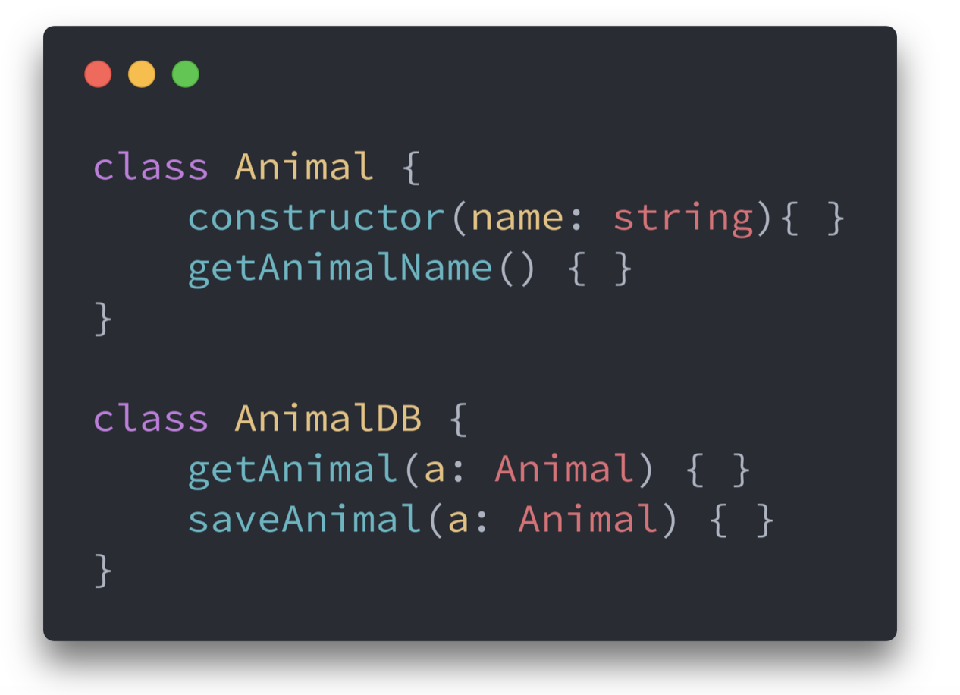
S.O.L.I.D
S.O.L.I.D
Single Responsibility Principle
Новый класс AnimalDB, единственной задачей которого является работа с хранилищем, в частности — сохранение в нём объектов класса Animal
Notes:
Новый класс AnimalDB, единственной задачей которого является работа с хранилищем, в частности — сохранение в нём объектов класса Animal.
Теперь не придется переписывать весь код, который отвечает за работу с БД. Достаточно лишь изменить поведения ответственного за это класса.

Slide 7
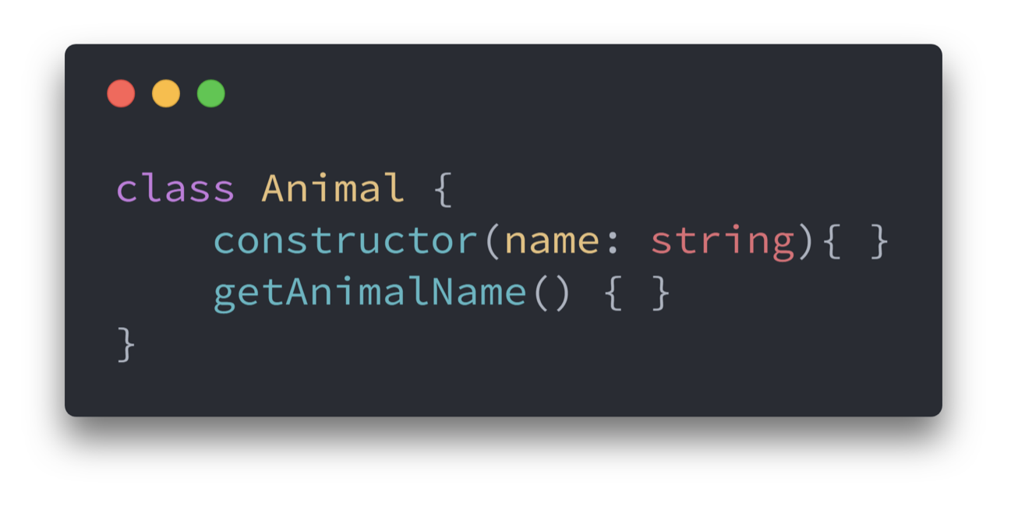
S.O.L.I.D
S.O.L.I.D
Open-Closed Principle
Программные сущности (классы, модули, функции) должны быть открыты для расширения, но не для модификации.
Notes:
(Принцип открытости-закрытости).
Он гласит: Программные сущности (классы, модули, функции) должны быть открыты для расширения, но не для модификации.
Продолжим работу над классом Animal.
Мы хотим перебрать список животных, каждое из которых представлено объектом класса Animal, и узнать о том, какие звуки они издают. Представим, что мы решаем эту задачу с помощью функции AnimalSounds

Slide 8
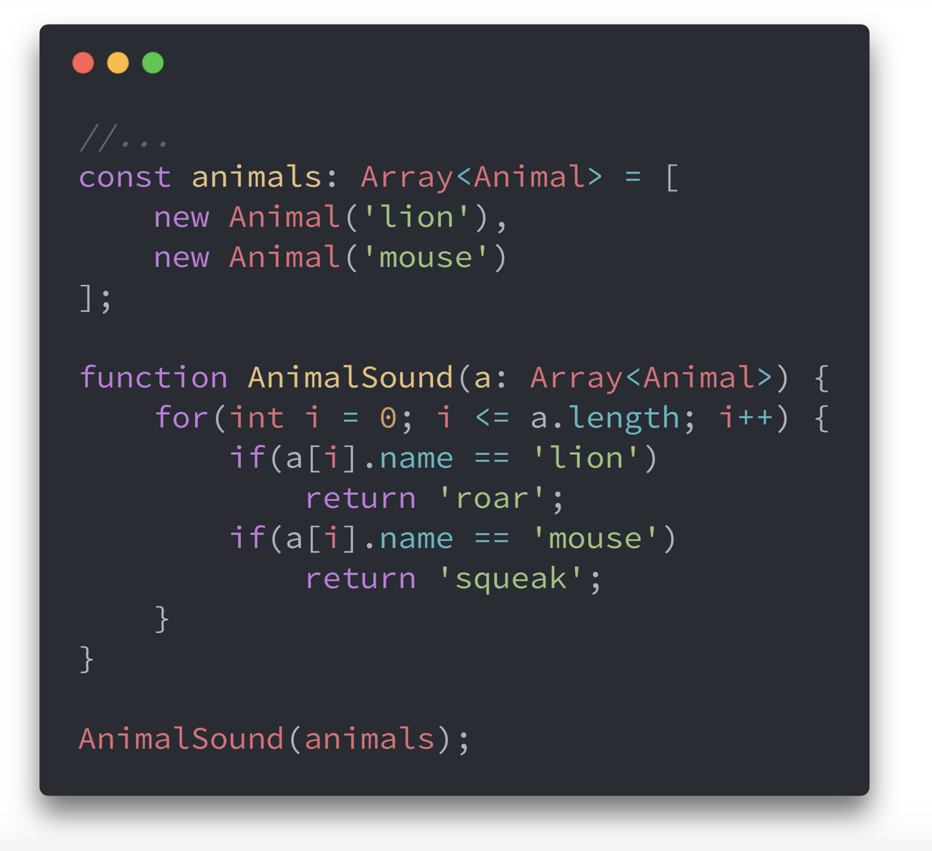
S.O.L.I.D
S.O.L.I.D
Open-Closed Principle
Программные сущности (классы, модули, функции) должны быть открыты для расширения, но не для модификации.
Notes:
Посмотрим на код. Самая главная проблема такой архитектуры заключается в том, что функция определяет то, какой звук издаёт то или иное животное, анализируя конкретные объекты. Функция AnimalSound не соответствует принципу открытости-закрытости, так как при появлении новых видов животных, нам, для того, чтобы с её помощью можно было бы узнавать звуки, издаваемые ими, придётся её изменить, добавить кусок кода.

Slide 9
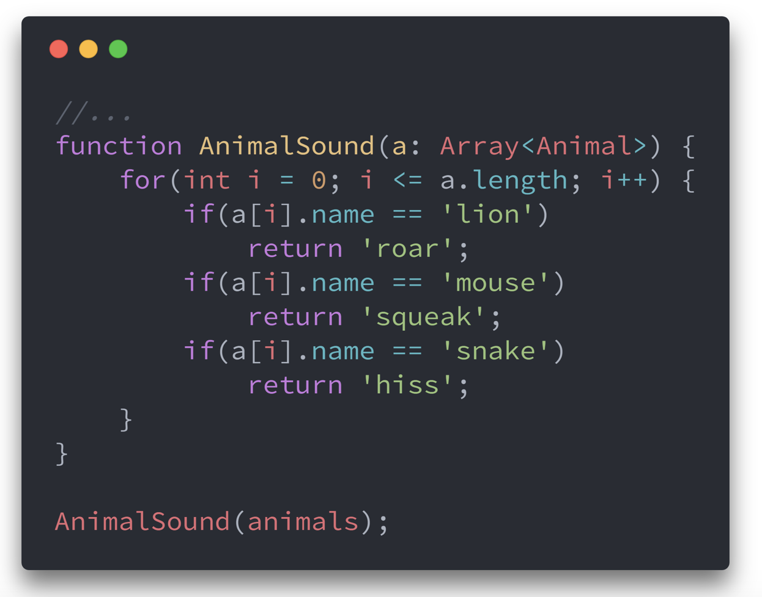
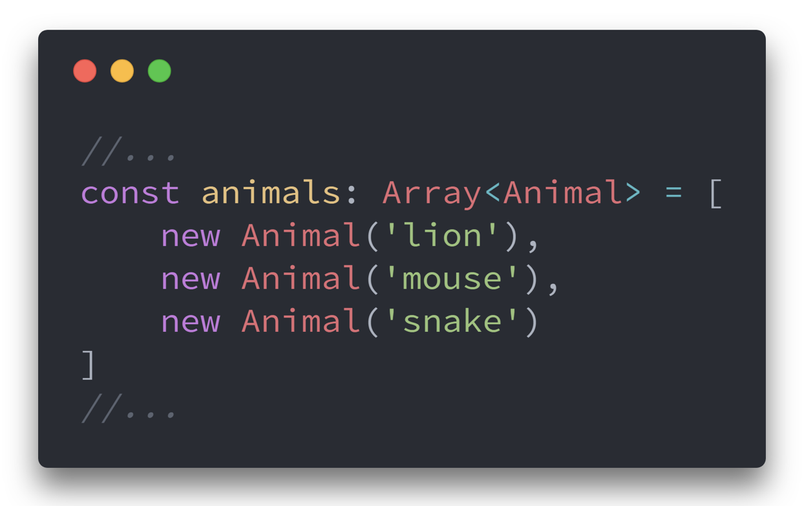
S.O.L.I.D
S.O.L.I.D
Open-Closed Principle
Notes:
Добавим в массив новый элемент
Как видите, при добавлении в массив нового животного придётся дополнять код функции. Пример это очень простой, но если подобная архитектура используется в реальном проекте, функцию придётся постоянно расширять, добавляя в неё новые выражения if.

Slide 10
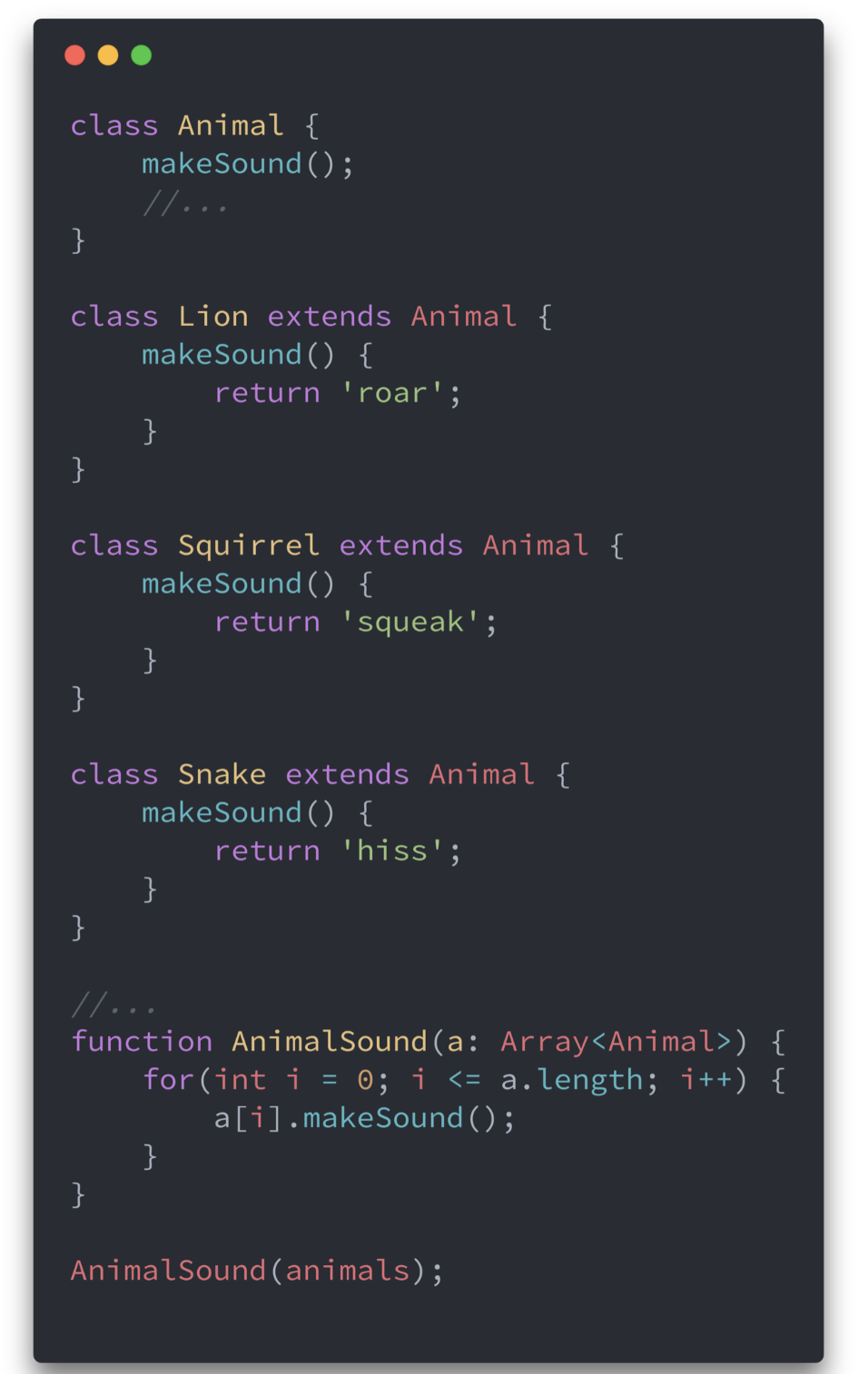
S.O.L.I.D
S.O.L.I.D
Open-Closed Principle
Можно заметить, что у класса Animal теперь есть виртуальный метод makeSound.
При таком подходе нужно, чтобы классы, предназначенные для описания конкретных животных, расширяли бы класс Animal и реализовывали бы этот метод.
Notes:
В результате у каждого класса, описывающего животного, будет собственный метод makeSound, а при переборе массива с животными в функции AnimalSound достаточно будет вызвать этот метод для каждого элемента массива.
Если теперь добавить в массив объект, описывающий новое животное, функцию AnimalSound менять не придётся. Мы привели её в соответствие с принципом открытости-закрытости.

Slide 11
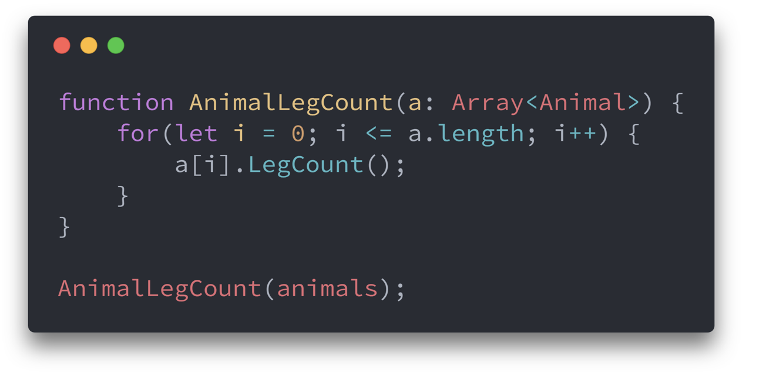
S.O.L.I.D
S.O.L.I.D
Liskov Substitution Principle
Необходимо, чтобы подклассы могли бы служить заменой для своих суперклассов.
Notes:
(Принцип подстановки Барбары Лисков).
Необходимо, чтобы подклассы могли бы служить заменой для своих суперклассов.
Цель этого принципа заключаются в том, чтобы классы-наследники могли бы использоваться вместо родительских классов, от которых они образованы, не нарушая работу программы. Легко запомнить - Если оказывается, что в коде проверяется тип класса, значит принцип подстановки нарушается.
В прошлом примере мы негласнозатронули этот принцип. Но сейчас более подробно.
Напишем функцию, предназначенную для возврата информации о количествах конечностей животного.
Здесь функция AnimalLegCount не интересуется типами передаваемых ей объектов. Она просто вызывает их методы LegCount. Всё, что она знает о типах — это то, что обрабатываемые ей объекты должны принадлежать классу Animal или его подклассам.
В итоге мы видим, что экземпляр подкласса можно подставить в метод, работающий с суперклассов и ошибки при этом не возникает.
Конечно, есть гораздо более сложные примеры работы этого принципа, но мы остановимся на этом.

Slide 12
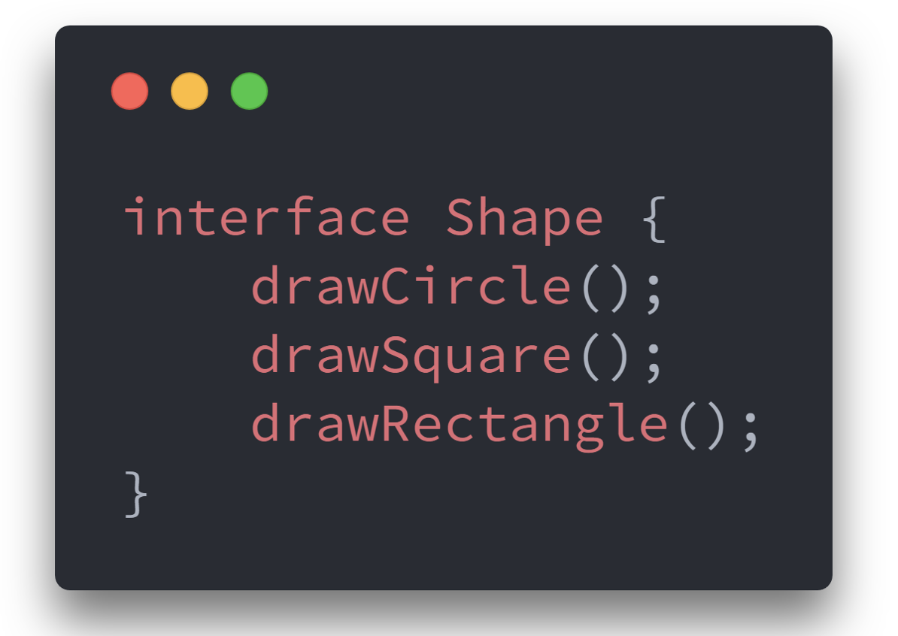
S.O.L.I.D
S.O.L.I.D
Interface Segregation Principle
Создавайте узкоспециализированные интерфейсы, предназначенные для конкретного клиента. Клиенты не должны зависеть от интерфейсов, которые они не используют.
Notes:
(Принцип разделения интерфейса).
Создавайте узкоспециализированные интерфейсы, предназначенные для конкретного клиента. Клиенты не должны зависеть от интерфейсов, которые они не используют.
Этот принцип направлен на устранение недостатков, связанных с реализацией больших интерфейсов.
Рассмотрим интерфейс Shape:
Он описывает методы для рисования кругов (drawCircle), квадратов (drawSquare) и прямоугольников (drawRectangle).

Slide 13
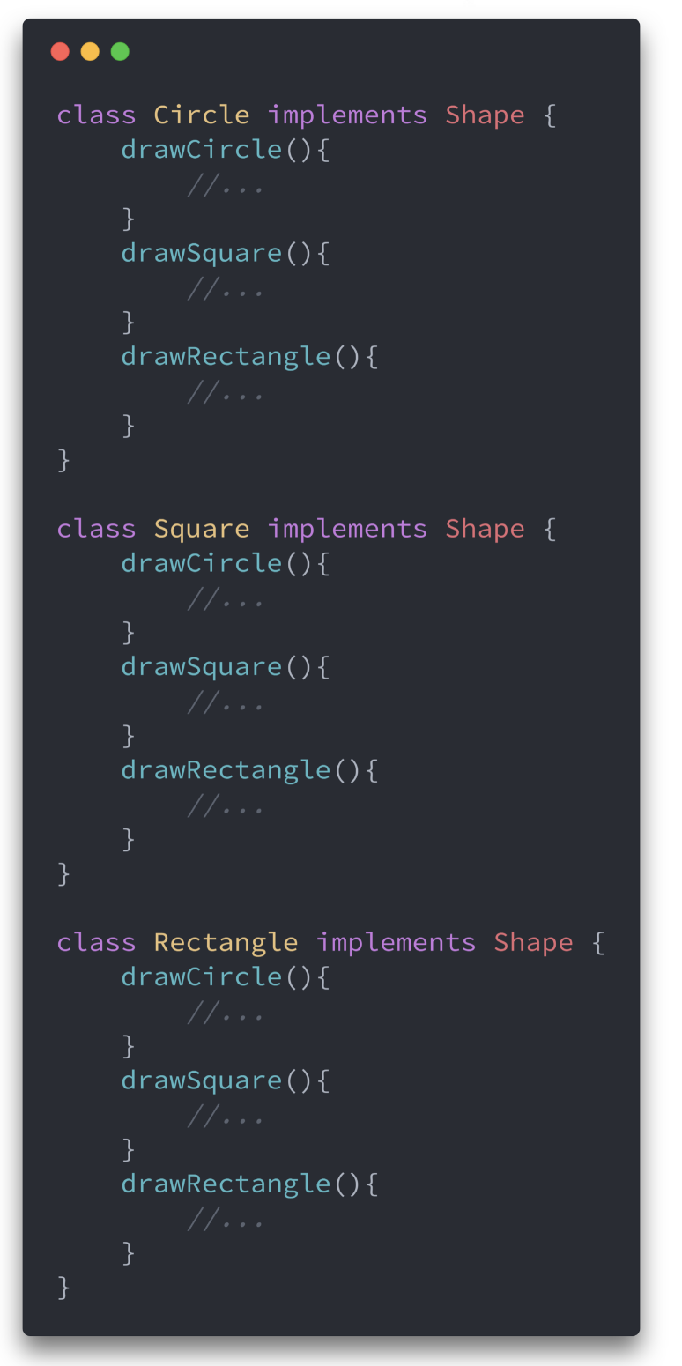
S.O.L.I.D
S.O.L.I.D
Interface Segregation Principle
Класс Rectangle, представляющий прямоугольник, реализует методы (drawCircle и drawSquare), которые ему совершенно не нужны.
То же самое можно заметить и при анализе кода других классов.
Notes:
В результате классы, реализующие этот интерфейс и представляющие отдельные геометрические фигуры, такие, как круг (Circle), квадрат (Square) и прямоугольник (Rectangle), должны содержать реализацию всех этих методов. Выглядит это так:
Странный у нас получился код. Например, класс Rectangle, представляющий прямоугольник, реализует методы (drawCircle и drawSquare), которые ему совершенно не нужны. То же самое можно заметить и при анализе кода двух других классов.
Как видно, при таком подходе невозможно создать класс, который реализует метод для вывода круга, но не реализует методы для вывода квадрата, прямоугольника и треугольника.

Slide 14
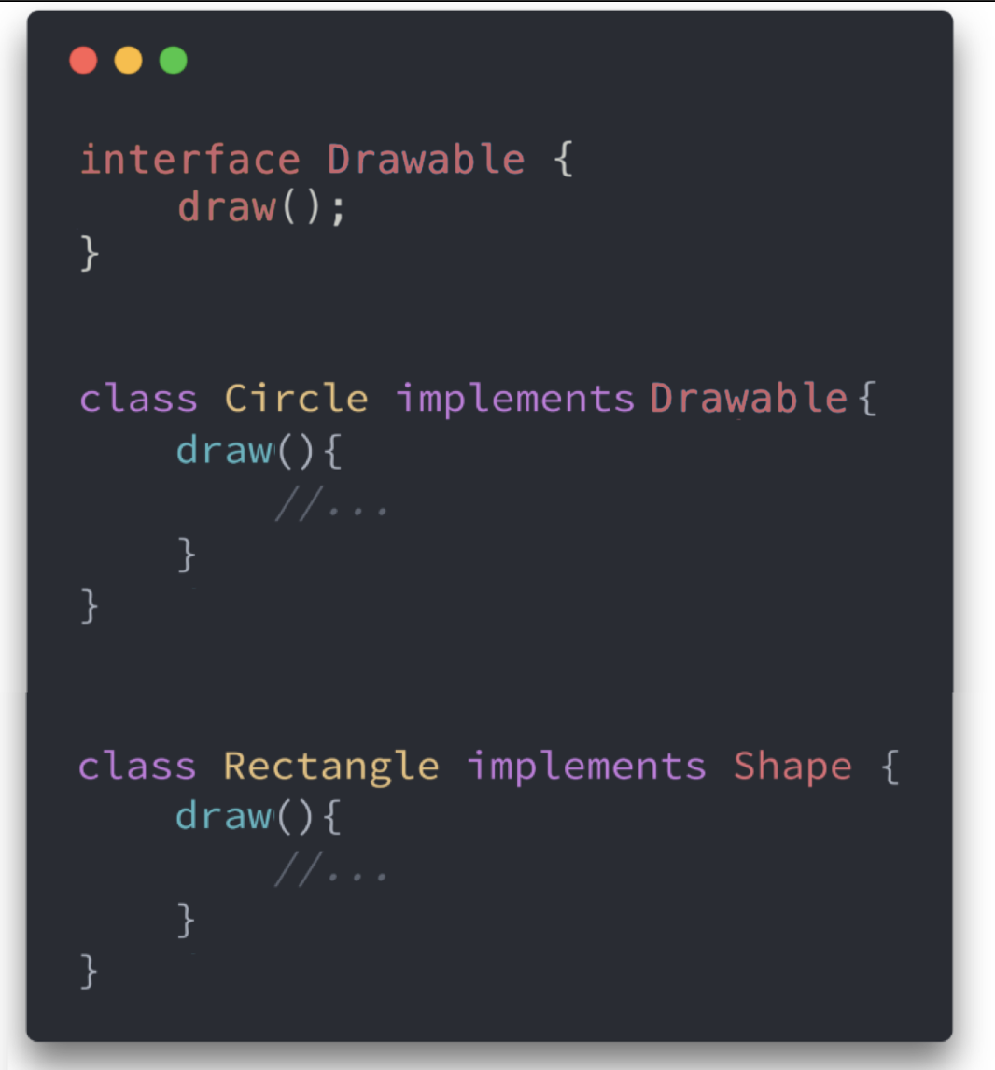
S.O.L.I.D
S.O.L.I.D
Interface Segregation Principle
В данном случае необходимо, чтобы у каждой фигуры был метод для ее отрисовки. Это достигается созданием интерфейса Drawable
Notes:
В данном случае необходимо, чтобы у каждой фигуры был метод для ее отрисовки. Это достигается созданием интерфейса Drawable. Так как множественная реализация доступна в большинстве ЯП, то легко создавать интерфейсы, отвечающие за конкретные функциональности.

Slide 15
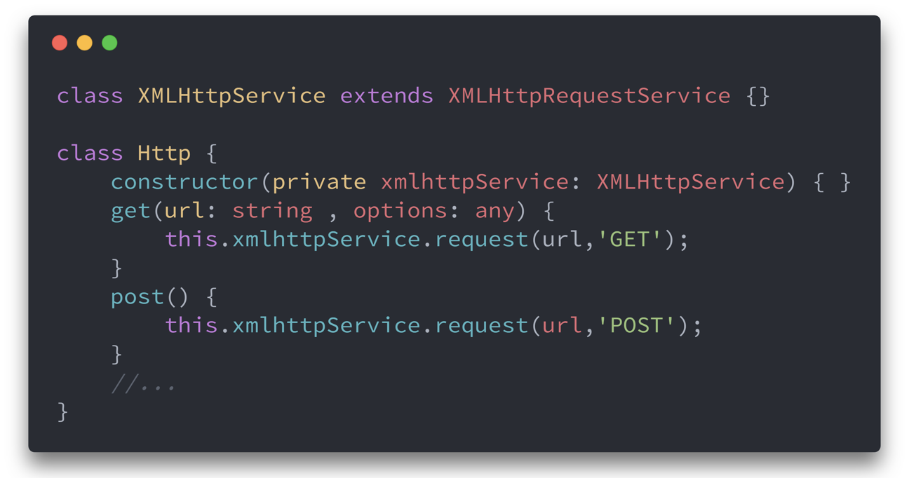
S.O.L.I.D
S.O.L.I.D.
Dependency Inversion Principle
Модули верхних уровней не должны зависеть от модулей нижних уровней. Оба типа модулей должны зависеть от абстракций.
Абстракции не должны зависеть от деталей. Детали должны зависеть от абстракций.
Notes:
(Принцип инверсии зависимостей).
Модули верхних уровней не должны зависеть от модулей нижних уровней. Оба типа модулей должны зависеть от абстракций.
Абстракции не должны зависеть от деталей. Детали должны зависеть от абстракций.
Звучит довольно сложно.
В процессе разработки программного обеспечения существует момент, когда функционал приложения перестаёт помещаться в рамках одного модуля. Когда это происходит, нам приходится решать проблему зависимостей модулей. В результате, например, может оказаться так, что высокоуровневые компоненты зависят от низкоуровневых компонентов.
Рассмотрим на очередном примере:
Здесь класс Http представляет собой высокоуровневый компонент, описывающий сетевое взаимодействие всего приложения, а XMLHttpService — низкоуровневый, реализующий это взаимодействие. Такая архитектура нарушает пункт A принципа инверсии зависимостей: «Модули верхних уровней не должны зависеть от модулей нижних уровней. Оба типа модулей должны зависеть от абстракций».
Если мы решим изменить механизм, используемый классом Http для взаимодействия с сетью — скажем, это будет Node.js-сервис или, например, сервис-заглушка, применяемый для целей тестирования, нам придётся отредактировать весь код класса Http, и заменить XMLHttpService на что-то другое.

Slide 16
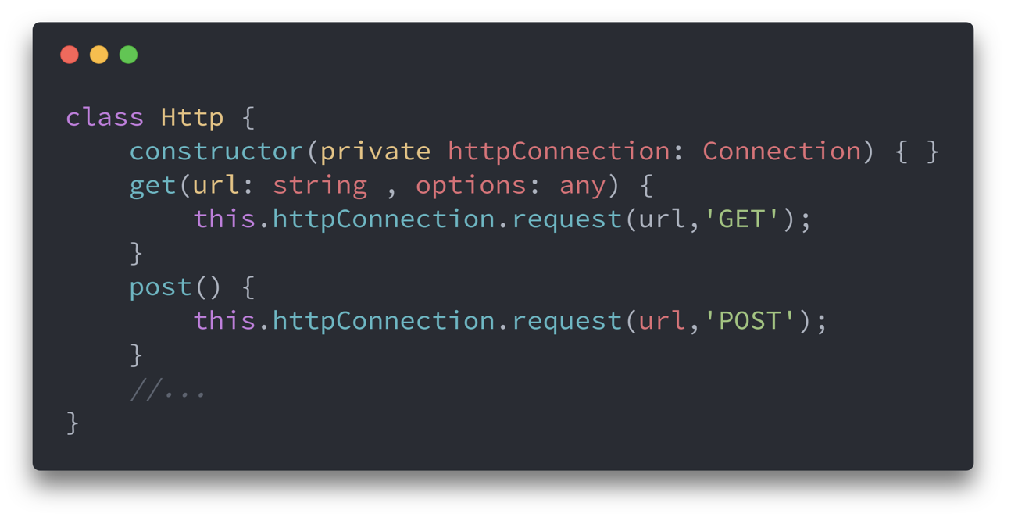
S.O.L.I.D
S.O.L.I.D.
Dependency Inversion Principle
Создадим интерфейс Connection
Notes:
Создадим интерфейс Connection
Интерфейс Connection содержит описание метода request и мы передаём классу Http аргумент типа Connection.
Теперь, вне зависимости от того, что именно используется для организации взаимодействия с сетью, класс Http может пользоваться тем, что ему передали, не заботясь о том, что скрывается за интерфейсом Connection.

Slide 17
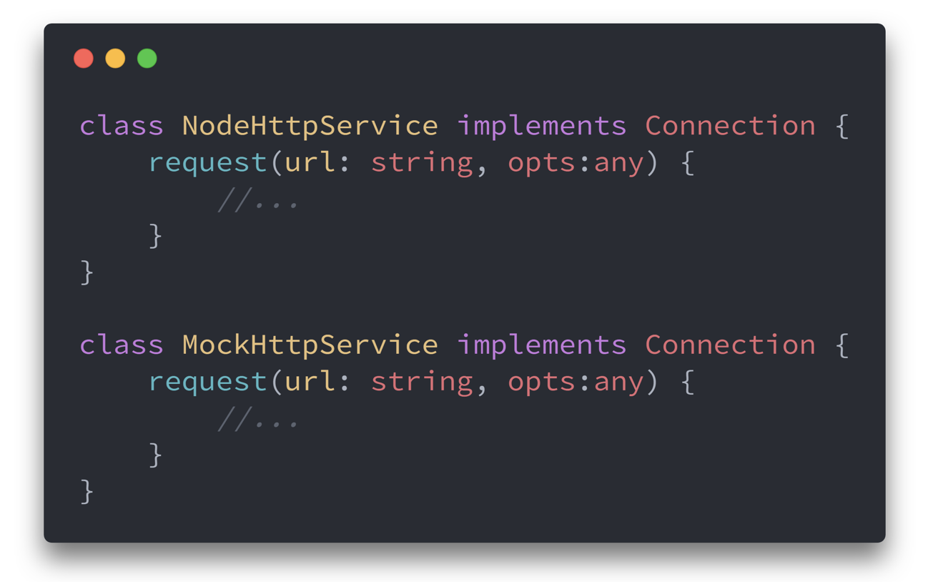
S.O.L.I.D
S.O.L.I.D.
Dependency Inversion Principle
В результате мы можем создать множество классов, реализующих интерфейс Connection и подходящих для использования в классе Http для организации обмена данными по сети:
Notes:
В результате мы можем создать множество классов, реализующих интерфейс Connection и подходящих для использования в классе Http для организации обмена данными по сети.
Как можно заметить, здесь высокоуровневые и низкоуровневые модули зависят от абстракций. Класс Http (высокоуровневый модуль) зависит от интерфейса Connection (абстракция). Классы XMLHttpService, NodeHttpService и MockHttpService (низкоуровневые модули) также зависят от интерфейса Connection. А интерфейс – это и есть требуемая абстракция.
Кроме того, стоит отметить, что следуя принципу инверсии зависимостей, мы соблюдаем и принцип подстановки Барбары Лисков. А именно, оказывается, что типы XMLHttpService, NodeHttpService и MockHttpService могут служить заменой базовому типу Connection.

Slide 18
Итоги
Итоги
Здесь мы рассмотрели пять принципов SOLID, которых следует придерживаться каждому ООП-разработчику. Поначалу это может оказаться непросто, но если к этому стремиться, подкрепляя желания практикой, данные принципы становятся естественной частью рабочего процесса, что оказывает огромное положительное воздействие на качество приложений и значительно облегчает их поддержку.

